Slide 1
1

Slide 2
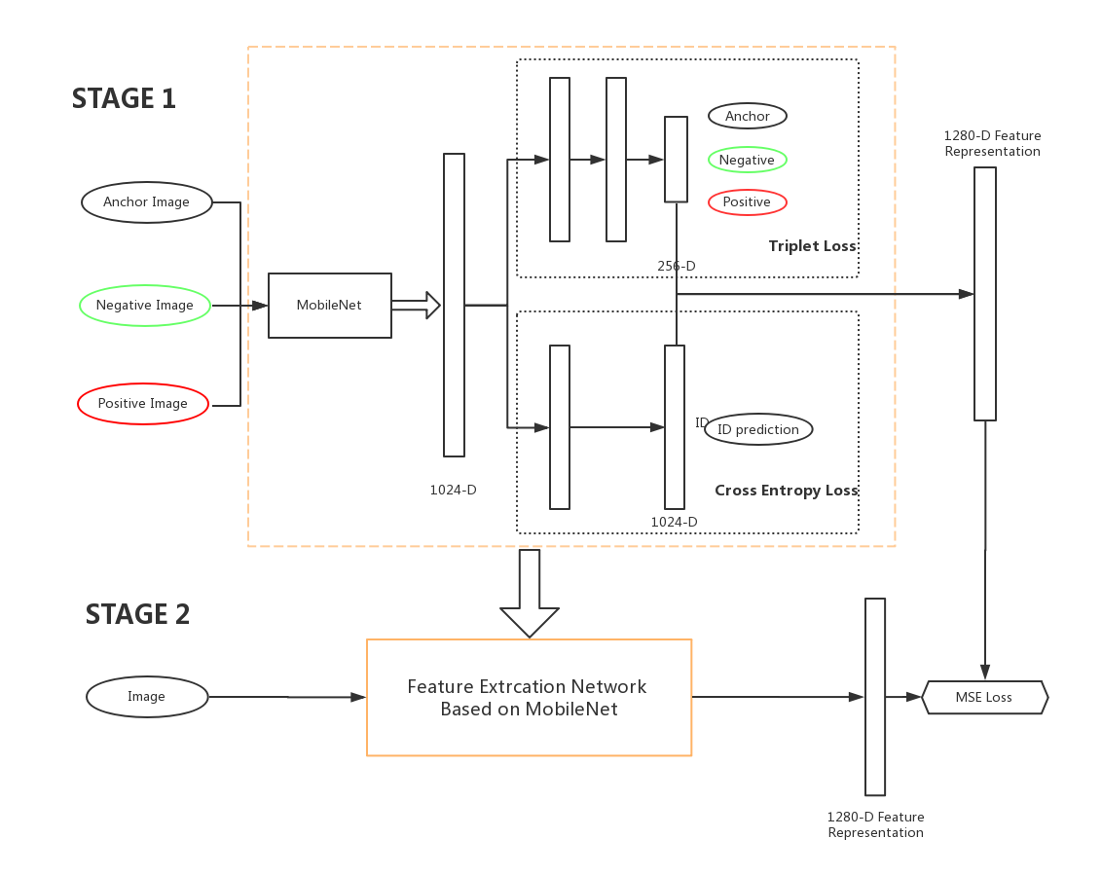
整体训练结构如下图所示：训练的时候分3个步骤
1. 训练ID的cross entropy loss分支(STAGE1)
(可以用muti-task训练，添加color和model的分支)
2. 训练收敛后训练Triplet loss分支(STAGE1)
3. 使用Average Feature方式finetune网络(STAGE2)

Slide 3
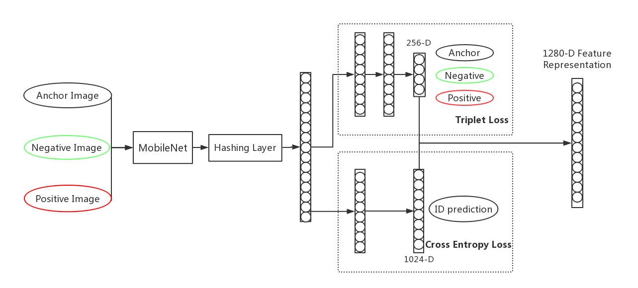
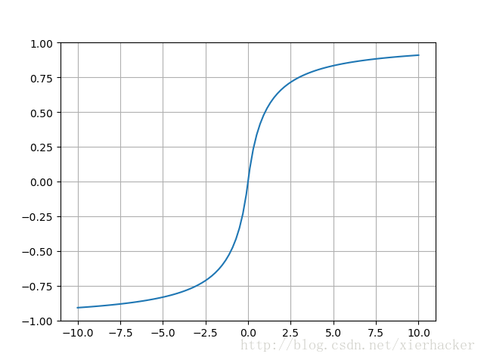

Deep hash
提取特征的层的激活函数使用soft-sign
$soft_sign(x)=\frac{a}{1+|a|}$

Slide 4
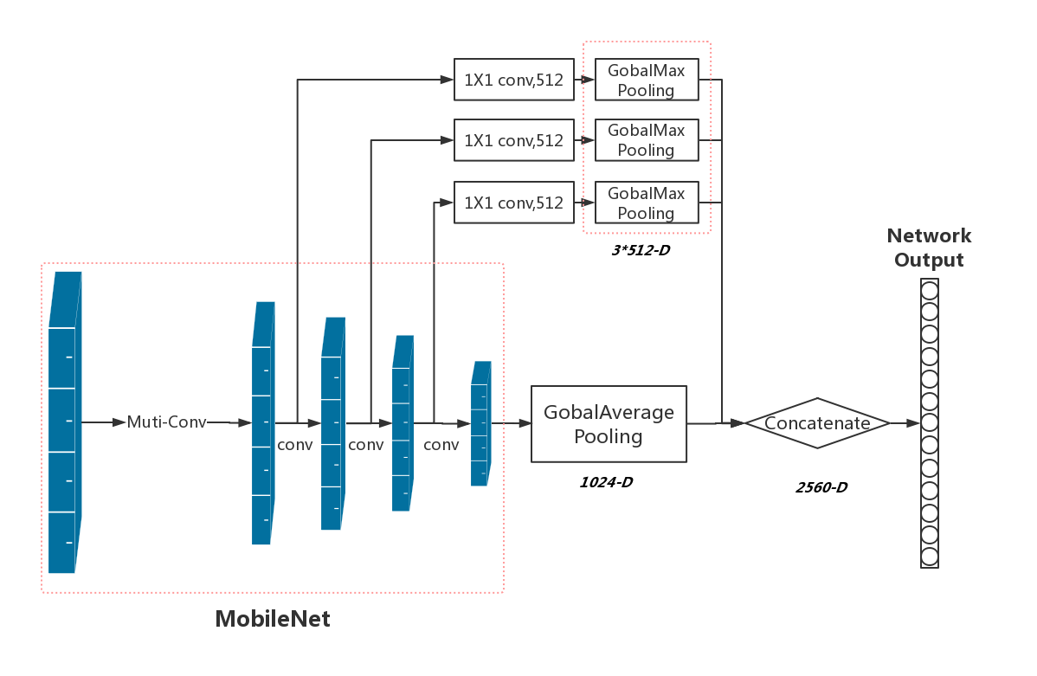
局部特征学习(multi-scale?)
大的特征图能提取出小的物体和细节
小的特征图能提取出大的物体

Slide 5
描述 |  | mAP | Top1-Acc | Top5-Acc | Top20-Acc | Top20-Recall | Top50-Recall
TripleLoss+Color+Model | 1 | 0.554 | 0.628 | 0.8
Bseline(tripleloss+ID) | 2 | 0.766 | 0.846 | 0.917 | 0.943 | 0.566
TripleLoss+ID+Color+Model | 3 | 0.779 | 0.863 | 0.924 | 0.955
Bseline +Local feature enhance | 4 | 0.818 | 0.883 | 0.934 | 0.957 | 0.622 | 0.636
PCB | 5 | 0.787 | 0.867 | 0.921 | 0.951 | 0.603 | 0.624
MGN | 6 | 0.806 | 0.877 | 0.93 | 0.955 | 0.613 | 0.63
Bseline + Local feature enhance+DSH | 7 | 0.837 | 0.892 | 0.941 | 0.962 | 0.645 | 0.656
Bseline +Local feature enhance+DSH+reranking(200) | 8 | 0.867 | 0.893 | 0.932 | 0.957 | 0.67 | 0.671
第1和3行对比: ID loss的重要性
第2和3行对比: attribute learning有微弱作用
第2和4行对比: multi-scale作用很大
第4和7行对比: deep hash为何work?
第7和8行对比: reranking对map的作用

Slide 6
2

Slide 7
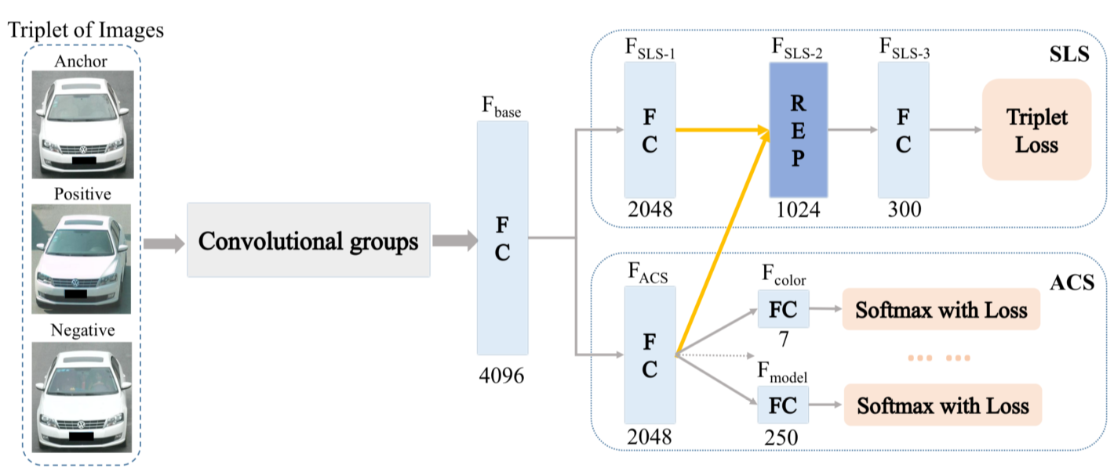
LEARNING A REPRESSION NETWORK FOR PRECISE VEHICLE SEARCH(CVPR)
Two stream:
基于label的分类 - softmax (ACS), 粗粒度
基于detail的相似性学习 - triplet loss (SLS), 细粒度
不同点:
它是一起训练, 我们是两阶段训练
蒸馏:
这里是MSE loss, 不是ID loss
它的标签是avg-class feature,目的是直接学习特征,与这个类似的是OIM loss

Slide 8
Deep hash
DEEP HASHING WITH MULTI-TASK LEARNING FOR LARGE-SCALE INSTANCE-LEVEL(IEEE-ICMEW2017)
使用Relu, 大于0的一类, 等于0的另一类

Slide 9
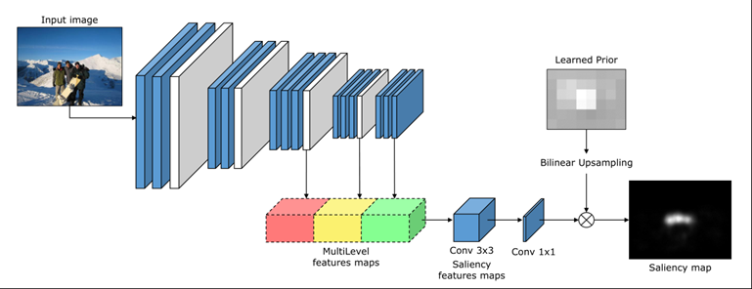
局部特征学习(multi-scale?)
大的特征图能提取出小的物体和细节
小的特征图能提取出大的物体
A Deep Multi-Level Network for Saliency Prediction(CVPR2016)
它是不同feature map直接concat到一起
我们是不同feature map通过不同分支,并且pooling后才concat在一起

Slide 10
以multi scale为主题展开
需要找出是否有类似的文章
Deep hash为何有效果?是否能作为亮点?
蒸馏作用不大,但是avg-class feature能否算作新颖的idea?
网络方面并不轻量化, 性能提升主要来自deep hash
不建议以轻量化为卖点

